Slide 1
Biologie - science

Slide 2
Ekologie a životní prostředí

Slide 3
Ekologie jako věda
- studuje vzájemné vztahy mezi organismy a
jejich životním prostředím
- je jednou z nejmladších biologických věd
(pojem ekologie poprvé zavedl německý
vědec Ernst Haeckel – 1866)

Slide 4
Matematika vs ekologie
velmi důležitá – obrovská provázanost napříč všemi
přírodovědnými obory (biologie, chemie, fyzika)
ALE K ČEMU MI BUDE?
statistická analýza dat
vytváření modelů chování
umožnění předpovědi (predikce) chování
ekosystému

Slide 7
Ekologii můžeme rozdělit na:
1) Obecná ekologie – studuje ekologické souvislosti a
zákonitosti, které platí i pro člověka

Slide 8
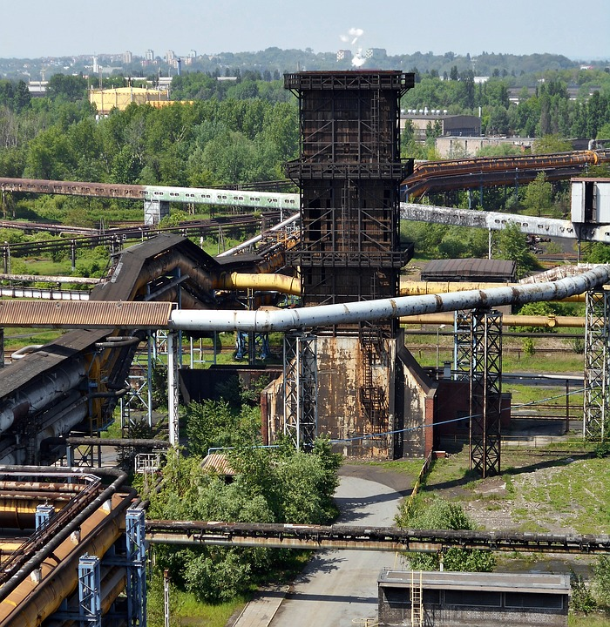
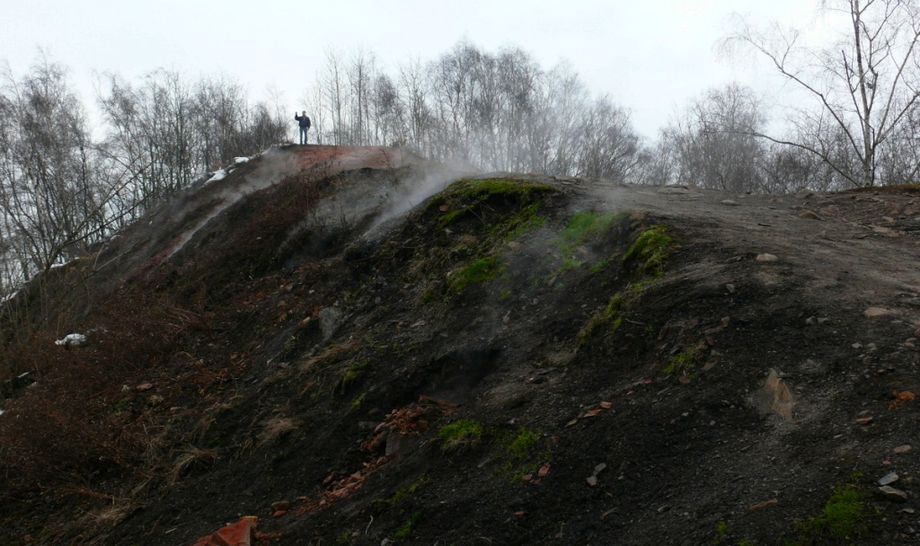
2) Krajinná ekologie
- zabývá se obnovou zemského povrchu zdevastovaného
průmyslovou činností (antropogenní činnost)

Slide 9
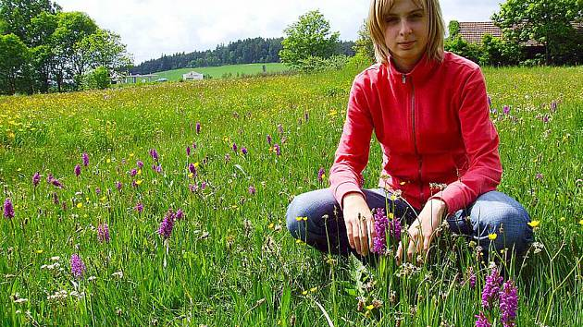
3) Speciální ekologie
- věnuje pozornost jednotlivým skupinám organismů
(např. ekologie rostlin, živočichů)

Slide 13
Ekologická nika
Přizpůsobení se určitému prostředí a s tím související
určitý způsob života se označuje jako ekologická nika

Slide 14
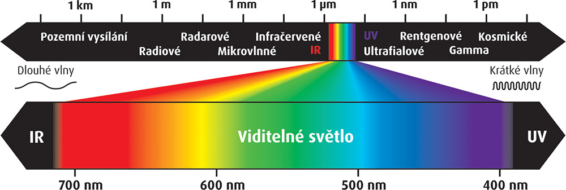
Přírodní faktory
Můžeme je rozdělit na:
1) Neživé (abiotické) – světelné záření, teplota, pH půdy

Slide 15
pH půdy

Slide 16
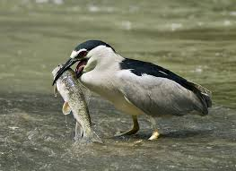
2) Živé faktory (biotické faktory) – vnitrodruhové a
mezidruhové vztahy (např. predace, parazitismus)
Ukázka predace

Slide 17
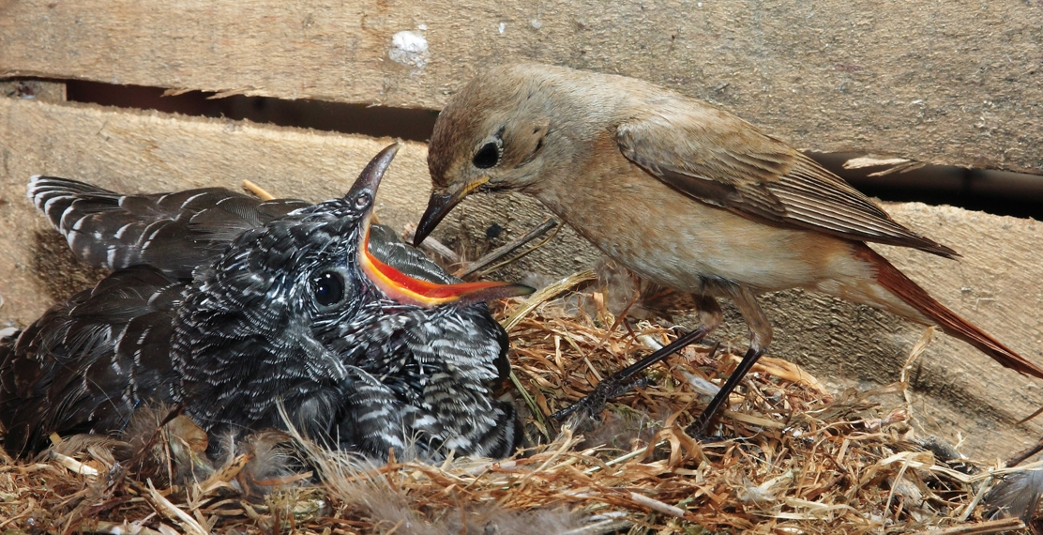
Ukázka parazitismu

Slide 18
Symbióza

Slide 20
Ekologická valence – schopnost organismu existovat
(žít) v určitém rozpětí životních podmínek
Rozlišujeme druhy:
1) Stenovalentní – druhy, které jsou vázané na úzce
vymezené podmínky prostředí (např. Koala
medvídkovitý, Panda velká)

Slide 21
Koala medvídkovitý

Slide 22
Panda velká

Slide 23
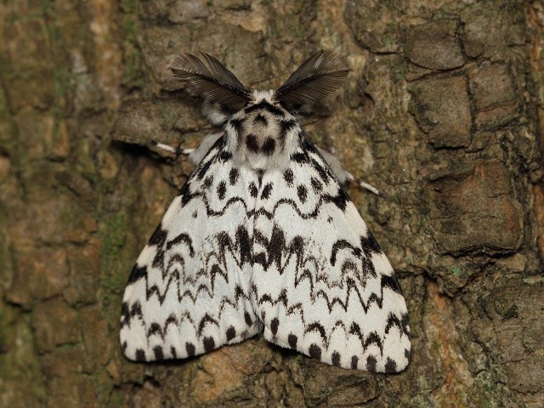
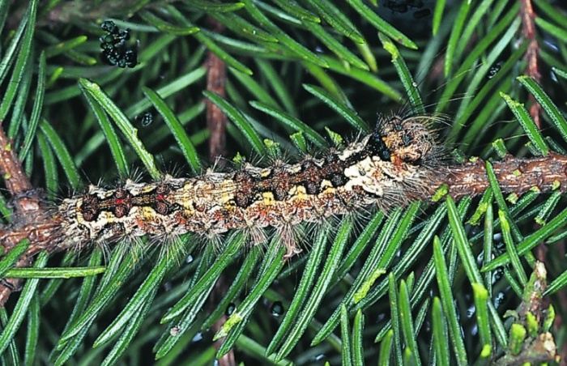
2) Euryvalentní druhy – druhy snášející široké rozmezí
daného faktoru (např. Bekyně mniška, Potkan
obecný, Hrdlička zahradní)

Slide 26
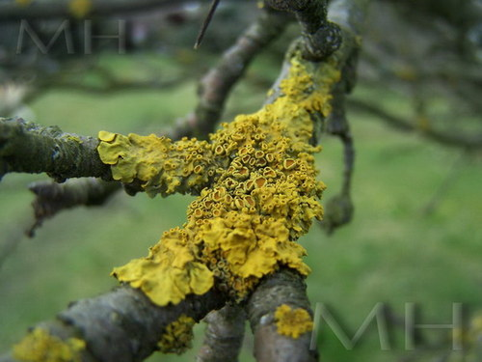
Bioindikátory
Jako bioindikátory označujeme například organismy, jejichž činnost nebo stav může být použita k posouzení životního prostředí – např. Lišejníky, výskyt obojživelníků – výskyt v místech bez znečištění

Slide 27
